Slide 1
PROCUREMENT FRAUD AUDIT
บรรยายโดย แก้วตา ชาญชัยศรีสกุล ผู้ช่วยผู้ว่าการสำนักตรวจสอบภายใน : CIA ; CCSA ; CRMA

Slide 2
หัวข้อ การบรรยาย
1.กระบวนการจัดซื้อจัดจ้าง
2.การทุจริต & การติดสินบน
3.การทุจริตใน กระบวนการจัดซื้อจัดจ้าง และ สัญญาณบอกเหตุ

Slide 3
1.กระบวนการจัดซื้อจัดจ้าง

Slide 4
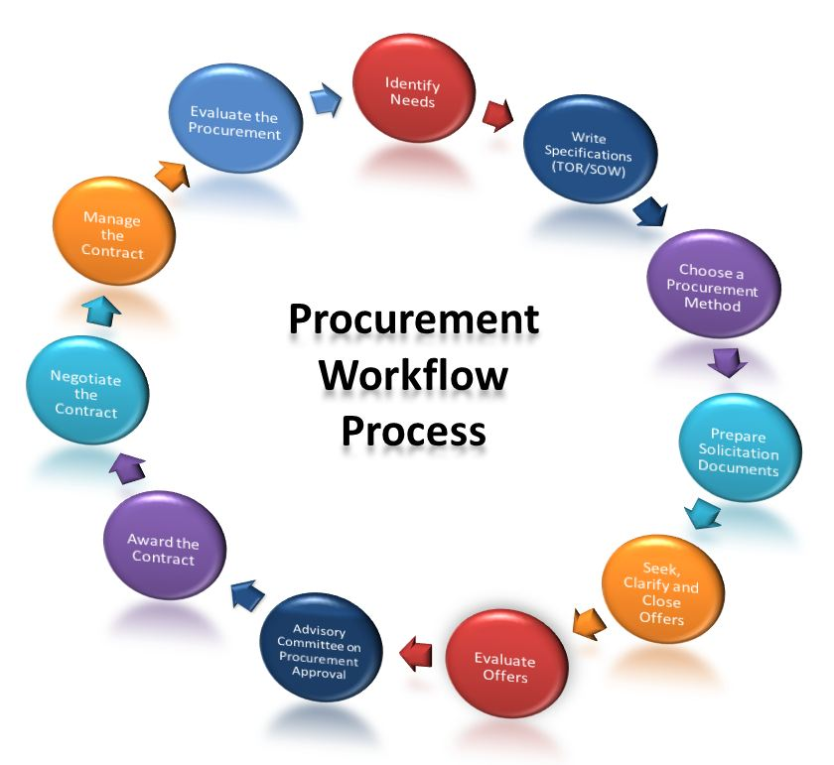
INTERNAL
CONTROL
IN PROCESS
IS THE BEST

Slide 5
2.การทุจริต & การติดสินบน

Slide 6
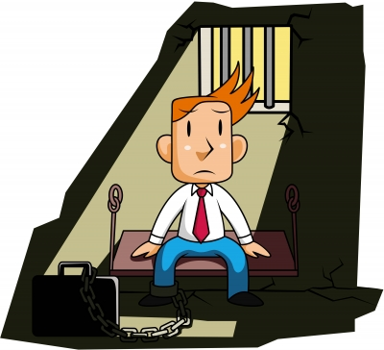
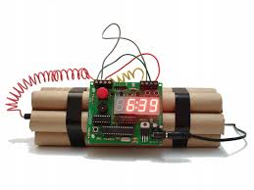
ปัจจัยที่ก่อให้เกิดการทุจริต
ATTITUDES
โอกาส
สมเหตุ
สมผล
ความกดดัน

Slide 7
การติดสินบน (Kickbacks)

Slide 8
รูปแบบติดสินบน (Kickbacks)
การติดสินบน หมายถึง การให้ของกำนัลที่มีค่า เพื่อให้ผู้รับสินบนกระทำการที่มิชอบเพื่อเอื้อประโยชน์แก่ผู้ให้สินบน หรือ เพื่อให้ได้รับสัญญางาน หรือ เพื่อให้ผู้รับสินบนมีการดำเนินการเกี่ยวกับสัญญาตามที่ผู้ให้สินบนต้องการ โดยเฉลี่ยทั่วไปมีอัตราการให้สินบนประมาณ 5%-20%ของราคางานตามสัญญา
สินบน (Bribes) หมายถึงของที่มีค่าทั้งที่เป็นตัวเงินและมิใช่ตัวเงิน ได้แก่
การให้เงินสด หรือ การออกค่าใช้จ่ายให้ฟรี เช่น ค่าใช้จ่ายเดินทาง ไปเที่ยว /ไปดูงาน และการเลี้ยงรับรองที่หรูหราเกินพอดี
การให้กู้ยืมเงิน ไม่ว่าจะต้องจ่ายคืนหรือไม่
การให้บัตรเครดิต
การจัดหาหญิงบริการ
การจ่ายเงินเพื่อซื้อทรัพย์สินของผู้รับสินบนในราคาที่สูงเกินควร
การจ่ายค่าตอบแทนในการอำนวยความสะดวก
ผลประโยชน์แอบแฝงในรายการธุรกิจ
รูปแบบการติดสินบน เป็นสิ่งที่สำคัญ และในการไต่สวนฟ้องร้องจะถือเป็นลักษณะของแผนการก่อเหตุ

Slide 9
กระบวนการคัดเลือกคู่สัญญาไม่เหมาะสม ไม่มีเกณฑ์การพิจารณา ไม่มีการแข่งขันราคา ได้คู่สัญญารายเดิมบ่อยครั้ง
ราคาพัสดุ อุปกรณ์/ราคางาน สูงกว่าราคาตลาดทั่วไป
พัสดุอุปกรณ์ที่ซื้อมา/พัสดุคงเหลือในคลังมีมากเกินระดับพัสดุที่กำหนดไว้ หรือ ไม่มีการเบิกไปใช้งาน (In Active)
พัสดุ อุปกรณ์ มีคุณภาพต่ำ ชำรุดเสียหายมาก
มีนายหน้าคนกลางในกระบวนการจัดซื้อจัดจ้าง
ผู้ที่มีอำนาจหน้าที่ในกระบวนการจัดหา (ผู้บริหาร/ผู้ใช้งาน/ผู้กำหนด SPEC./เจ้าหน้าที่พัสดุจัดหา) มีฐานะร่ำรวยผิดปกติ หรือ รับของกำนัลมีค่า รับการเลี้ยงรับรอง จากผู้ขาย/คู่สัญญา
สัญญาณบอกเหตุ

Slide 10
3.การทุจริตในขั้นตอนการจัดซื้อจัดจ้าง และสัญญาณบอกเหตุ

Slide 11
การมีส่วนได้ส่วนเสีย ในผลประโยชน์
การมีส่วนได้ส่วนเสียในผลประโยชน์ (Conflict of Interest) เกิดขึ้นเมื่อผู้มีอำนาจหน้าที่ในกระบวนการจัดหา
มีผลประโยชน์ร่วมกับคู่ค้าหรือ คู่สัญญา หรือ เป็นผู้ถือหุ้น หรือ มีญาติสนิทถือหุ้นในบริษัทที่มาทำธุรกิจกับหน่วยงาน
รับของกำนัลมีค่า รับสินบน จากคู่ค้า หรือ คู่สัญญา
การพิจารณากรณีมีเจ้าหน้าที่รับสินบน ควรพิจารณาจากการเปิดเผยการมีส่วนได้ส่วนเสียในผลประโยชน์ของเจ้าหน้าที่ที่อยู่ในกระบวนการจัดหา จะเหมาะสมกว่าการพิสูจน์ว่ามีการติดสินบน –ทำแบบฟอร์มการเปิดเผย COI
สัญญาณบอกเหตุการมีส่วนได้ส่วนเสียในผลประโยชน์
ให้สิทธิพิเศษแก่คู่ค้า คู่สัญญา การให้ความสนิทสนม เกินควร - มีเบอร์มือถือ
มีฐานะร่ำรวยผิดปกติ รับของกำนัล การเดินทางฟรี รับการเลี้ยงรับรอง จากคู่ค้า/คู่สัญญา
ถกเถียงโต้แย้งเรื่องการจ้างงาน ข้อโต้แย้งตามสัญญา แทนคู่ค้า คู่สัญญา
เป็นผู้ถือหุ้น หรือ มีญาติสนิทถือหุ้น ในบริษัท ที่มาทำธุรกิจกับหน่วยงาน

Slide 12
ลักษณะการทุจริต คอรัปชั่น ในกระบวนการจัดซื้อจัดจ้าง
การพิจารณาให้ผู้เสนอราคาที่ไม่มีคุณสมบัติ (Eligibility) หรือ ไม่ผ่านการทดสอบ
ตามเงื่อนไข TOR (Term of Reference ) ผ่านเข้ามาในกระบวนการเสนอราคา หรือ ได้สัญญางาน
การทำสัญญาที่ไม่เหมาะสม หรือ ไม่มีการแข่งขันราคา
การจ่ายค่าพัสดุ อุปกรณ์ การจ้างงาน ที่สูงเกินควร - สูงเกินกว่าราคากลาง / ราคาตลาด อย่างมาก
การซื้อพัสดุ อุปกรณ์ ที่ไม่มีความจำเป็น หรือ มีจำนวนมากเกินความจำเป็น หรือ การจ้างงานที่มีความถี่มากเกินควร
การตรวจรับพัสดุ อุปกรณ์ ผลงาน ที่มีคุณภาพต่ำกว่ามาตรฐาน หรือ เงื่อนไขตาม TOR/Specification ที่ระบุไว้ในใบสั่งซื้อใบสั่งจ้าง หรือ สัญญาจ้างงาน
จากการเริ่มก่อทุจริต คอรัปชั่น อาจส่งผลให้กระทำการฉ้อโกงในกระบวนการ เช่น การปลอมแปลงใบสั่งซื้อ ใบสั่งจ้าง ใบรับของ การร่วมกระบวนการก่อทุจริตมีการแบ่งผลประโยชน์ร่วมกันจึงตรวจพบได้ยาก แต่ท้ายที่สุดเมื่อมีจำนวนมากสูงขึ้นจนผิดปกติ จะเกิดการตรวจพบและสอบสวน

Slide 13
3.1 ขั้นตอนการจัดหา

Slide 14
3.1.1 การจัดซื้อจัดจ้างที่ไม่จำเป็น
การจัดซื้อจัดจ้างสินค้า บริการ รวมทั้ง การซ่อมแซม บำรุงรักษาที่ไม่จำเป็น การซื้อของเพื่อนำไปใช้ส่วนตัว หรือ นำไปขายต่อ
สัญญาณบอกเหตุ
ไม่มีกระบวนการพิจารณา วิเคราะห์ ความจำเป็น ความคุ้มประโยชน์ในการจัดซื้อ จัดจ้าง สินค้า บริการ เพื่อใช้งาน (Value for Money) หรือ กระบวนการยังไม่เหมาะสม
จำนวนสั่งซื้อสินค้าและบริการที่สูงผิดปกติจาก ผู้ค้ารายเดียวกัน โดยไม่มีเหตุผลสมควร
การสั่งซื้อซ้ำ (Reorders) ทำให้เกิด Surplus Inventory
การปรับเปลี่ยนอุปกรณ์ การจ้างซ่อมบำรุงรักษา หลังจากนำเข้าใช้งานเพียงไม่นาน

Slide 15
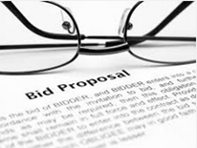
3.1.2 ทุจริตโดย การกำหนด TOR /SPEC.
ผู้มีอำนาจและเจ้าหน้าที่ในกระบวนการจัดหาสมรู้ร่วมคิดกับผู้ค้า จัดทำเอกสารการประกวดราคาโดยระบุเงื่อนไขคุณลักษณะ / SPEC. ผู้เสนอราคา สินค้า/บริการที่เฉพาะเจาะจงเกินจำเป็น เพื่อช่วยผู้เสนอราคาที่ตนมีผลประโยชน์ร่วมให้สามารถผ่านเข้ามาเสนอราคาได้ หรือ กีดกันผู้เสนอราคารายอื่น หรือ กำหนดเงื่อนไขที่เปิดกว้างมากเกินไป เพื่อให้มีการปรับปรุงแก้ไขสัญญาภายหลัง
สัญญาณบอกเหตุ
เงื่อนไขคุณสมบัติผู้เสนอราคา(Eligibility) ส่งผลให้ มีผู้ค้าเพียงรายเดียว หรือ น้อยรายที่สามารถเสนอราคาได้
SPEC.ที่กำหนด ตรงกันกับ SPEC.สินค้าของผู้ชนะราคา
เงื่อนไขคุณลักษณะ / SPEC. ของสินค้า บริการ มีการระบุที่ เฉพาะเจาะจงหรือเปิดกว้าง แตกต่างจากครั้งก่อนโดยไม่มีเหตุผลสมควร
มีการระบุยี่ห้อในการจัดหา โดยไม่มีเหตุผลสมควร
ผู้ผลิต และ คู่แข่งขันในธุรกิจ จำนวนมาก ใช้ผู้จัดจำหน่ายรายเดียวกัน

Slide 16
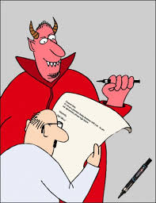
3.1.3 การกีดกัน ผู้เสนอราคารายอื่น
ผู้มีอำนาจหน้าที่ในกระบวนการจัดหาสมรู้ร่วมคิดกับผู้เสนอราคา เพื่อพยายามช่วยเหลือผู้เสนอราคาที่ตนรู้จัก ด้วยการกีดกันผู้เสนอราคารายอื่นมิให้ผ่านการคัดเลือกด้วยวิธีการต่างๆ เช่น การกำหนด TOR/SPEC. ที่เฉพาะเจาะจง ไม่จำเป็น เพื่อเอื้อต่อผู้เสนอราคาที่ตนมีผลประโยชน์ แยกการจัดหาเพื่อลดวงเงินส่งผลต่อวิธีการจัดหา(สอบราคา/สืบราคา) ทำให้ไม่เกิดการแข่งขัน
สัญญาณบอกเหตุ
ซื้อรายเดิมโดยไม่มีเหตุผลสมควร จำนวนผู้ค้าที่ผ่าน คุณสมบัติในการเสนอราคา ลดลง
การกำหนด TOR /SPEC. ที่ละเอียด จำนวนเงื่อนไขมาก มาตรฐานสูงเกินความจำเป็น โดยไม่มีเหตุผลสมควร
กำหนดระยะเวลาในการเสนอราคาสั้นเกินควรโดยไม่มีเหตุผลสมควร
เพิ่มขั้นตอนการกลั่นกรองคุณสมบัติเบื้องต้นผู้เสนอราคา โดยไม่มีเหตุผลสมควร – ต้องมีผลิตภัณฑ์ตัวอย่างมาแสดง วงเงินผลงาน
ระยะเวลาในการเปิดเผยข้อมูลเรื่องการจัดซื้อจัดจ้างต่อสาธารณะ ไม่เป็นไปตามระเบียบที่กำหนด โดยไม่มีเหตุผลสมควร -ปิดประกาศ ขึ้นWeb site

Slide 17
3.1.4 การซื้อตรงรายเดิม (Sole Source Award or Direct Contract) โดยไม่มีเหตุผลสมควร
บ่อยครั้งที่เกิดกรณีการซื้อโดยตรงกับผู้ผลิต/ผู้ขายรายเดิม ซึ่งก่อให้เกิดการทุจริต คอรัปชั่น โดยเจ้าหน้าที่ในกระบวนการจัดหาที่ได้รับผลประโยชน์จากคู่ค้า สามารถช่วยเลี่ยงไม่ให้เกิดการแข่งขันราคา และ จัดหาในราคาที่อาจสูงเกินควร หรือ คุณภาพต่ำ หรือ ไม่เป็นประโยชน์ต่อหน่วยงาน เช่น การจัดซื้ออะไหล่เครื่องจักร อุปกรณ์
สัญญาณบอกเหตุ
ไม่มีหลักเกณฑ์ หลักฐานเอกสาร ในการพิจารณา เหตุผลความจำเป็นในการจัดซื้อจากผู้ขาย/ผู้ผลิต รายเดิม
การจัดซื้อจัดจ้างที่เคยมีการแข่งขันราคา เปลี่ยนเป็น ไม่มีการแข่งขันราคา โดยไม่มีเหตุผลสมควร
มีการแยกปริมาณการจัดหาเพื่อลดวงเงิน ให้สามารถดำเนินการจัดหาโดยไม่ต้องมีการแข่งขันราคาได้ ภายหลังแก้ไขสัญญาเพื่อเพิ่มปริมาณการซื้อ
เมื่อรวบรวมยอดซื้อ อาจสูงเกินวงเงินที่กำหนดให้ซื้อตรงได้
การจัดหาอะไหล่จะผูกขาดกับผู้ผลิต/ผู้ขาย แต่ผู้เดียว โดยไม่มีเหตุผลสมควร –Supplier Risk

Slide 18
3.1.5 การรั่วไหลของข้อมูลการประกวดราคา
เจ้าหน้าที่จัดหาอาจนำข้อมูลเกี่ยวกับการประกวดราคาของผู้เสนอราคารายอื่น หรือ เป็นข้อมูลลับ ไปเปิดเผยต่อผู้เสนอราคาที่ตนต้องการสนับสนุนให้ชนะการประกวดราคา เพื่อให้ได้รับผลประโยชน์ตอบแทน
สัญญาณบอกเหตุ
กระบวนการประกวดราคามีจุดอ่อน เช่น การไม่เข้มงวด ในการดำเนินการตามกำหนดเวลาสิ้นสุด (Deadline) ไม่มีการเปิดเผยข้อมูลการจัดหาต่อสาธารณะ
ผู้ชนะการประกวดราคา เป็นผู้เสนอราคาต่ำเป็นอันดับ 2
การยอมรับการเสนอราคาของผู้ที่ยื่นเสนอราคาล่าช้ากว่ากำหนด
ผู้เสนอราคาที่ยื่นเสนอราคาเกินกำหนดเวลา เป็นผู้ชนะการประกวดราคา
การขยายระยะเวลาประกวดราคา โดยไม่มีเหตุผลสมควร

Slide 19
3.1.6 การแยก จัดซื้อจัดจ้าง โดยไม่มีเหตุผลสมควร
ผู้ใช้งาน เจ้าหน้าที่จัดหา แยกรายการเพื่อมิให้วงเงินสูง สามารถจัดหาโดยวิธีสอบราคา สืบราคา เพื่อเลี่ยงวิธีประกวดราคา หรือ การเสนอผู้มีอำนาจอนุมัติ ทำให้ไม่มีการแข่งขันราคา หรือ เอื้อต่อผู้ค้าที่ตนเองมีผลประโยชน์
สัญญาณบอกเหตุ
มีรายการจัดซื้อ จัดจ้าง รายการประเภทเดียวกัน มากกว่า 2 รายการ ซื้อจากผู้ค้ารายเดียวกัน
ไม่มีการพิจารณาความจำเป็นในการแยกการจัดซื้อฯ ซึ่ง หากรวมการจัดซื้อ จะเปลี่ยนระดับการอนุมัติ / วิธีการจัดซื้อจัดจ้าง
มีความต่อเนื่องของใบสั่งซื้อ สั่งจ้าง การทะยอยดำเนินการในวันเดียวกัน หรือระยะเวลาใกล้เคียงกัน –ใช้เงื่อนไขเลือกข้อมูลในระบบมาตรวจสอบ
สัญญา ใบสั่งซื้อที่แยกการจัดซื้อจัดจ้าง ภายหลังมีการ Repeat Order

Slide 20
3.1.7 การฮั้วประมูล (Bid Rigging)
การฮั้วประมูล หมายถึง การที่ผู้ค้าตกลงร่วมกันประมูลงาน ในลักษณะผลัดกันได้รับงาน และแบ่งกำไรกันภายหลัง
กลุ่มผู้เสนอราคา ( อย่างน้อย 3 ราย เพื่อมิให้น้อยราย) จะมีการตกลงในทางลับว่าผู้เสนอราคาใดจะเป็นผู้ชนะราคา โดยกำหนดให้ผู้เสนอราคารายอื่นยื่นเสนอราคาที่สูงเกินควร เพื่อให้ผู้เสนอราคาที่ต่ำสุดได้รับงานตามสัญญา(ซึ่งราคาอาจต่ำกว่าราคากลางเพียงเล็กน้อย) และ นำผลประโยชน์มาแบ่งปันตามที่ตกลงกัน หรือ มีการแบ่งส่วนงานตามสัญญาในระหว่างกลุ่มผู้เสนอราคา (Sub Contract)
ส่วนใหญ่จะเกิดกับกลุ่มธุรกิจที่มีผู้ค้าเพียงไม่กี่ราย เช่น งานก่อสร้าง งานขายอุปกรณ์พิเศษ งานกำจัดของเสีย
การสมรู้ร่วมคิดในการเสนอราคา อาจมีการติดสินบนกับผู้ที่มีอำนาจหน้าที่ในกระบวนการจัดหา เพื่อให้มั่นใจว่าจะได้รับงาน

Slide 21
ผู้ชนะราคาเสนอราคาที่สูงกว่าราคากลาง หรือ ราคาตลาดทั่วไป
มีการหมุนเวียนผู้ชนะราคาอยู่ในกลุ่มผู้ค้าธุรกิจประเภทเดียวกัน หรือ ในเขตพื้นที่ภูมิภาคเดียวกัน
จำนวนผู้เสนอราคาลดลง แต่คู่สัญญามี Sub Contract มากขึ้น
มีความผิดปกติในกระบวนการเสนอราคา เช่น ราคาที่เสนอแตกต่างกันน้อย หรือ มากเกินควร รูปแบบการเสนอราคาไม่เปลี่ยนแปลง ราคาที่เสนอไม่เคยเปลี่ยนแปลง มีการหมุนเวียนการชนะราคา
ความเกี่ยวพันของผู้เสนอราคาผิดปกติ เช่น ที่อยู่ เบอร์โทรศัพท์ โทรสาร เดียวกัน
สัญญาณบอกเหตุ

Slide 22
3.1.8 การฉ้อโกง การประกวดราคา
เจ้าหน้าที่จัดหา สามารถกระทำการฉ้อโกงกระบวนการประกวดราคา โดยการเอื้อประโยชน์ต่อคู่สัญญา หรือ ผู้ค้า กรณีนี้รวมถึงการลอบนำข้อมูลการประกวดราคาไปให้คู่ค้า การแก้ไขเงื่อนไขการประกวดราคา การยอมรับผู้เสนอราคาที่เสนอราคาเกินกำหนด การยกเลิกการประกวดราคาโดยไม่มีเหตุผลสมควร คู่สัญญาเสนอราคาต่ำสุดโดยให้สินบนเจ้าหน้าที่เพื่อขอให้อนุมัติการแก้ไขเปลี่ยนแปลงสัญญาให้มีขอบเขตงาน/ราคางาน เพิ่มขึ้นภายหลัง
สัญญาณบอกเหตุ
กระบวนการประกวดราคามีจุดอ่อน ไม่มีระบบควบคุมภายใน
การยกเลิกผู้ชนะการประกวดราคา โดยอ้างข้อผิดพลาดเพื่อ เปิดประกวดราคาใหม่
การยอมรับการเสนอราคาของผู้ที่ยื่นเสนอราคาเกินกำหนดเวลา
เอกสารประกวดราคาสูญหาย
ผู้เสนอราคาที่มีคุณสมบัติครบถ้วน ไม่ผ่านการพิจารณาคุณสมบัติโดยไม่มีเหตุผลสมควร

Slide 23
3.1.9 ผู้ค้าที่ไม่มีตัวตน (Phantom Vending)
สภาพแวดล้อมการควบคุม ที่มีระบบควบคุมภายในไม่เหมาะสม เจ้าหน้าที่ผู้รับผิดชอบงานจัดหา งานบัญชีเจ้าหนี้ หรือ บุคคลภายนอก อาจส่งใบแจ้งหนี้จากผู้ค้าที่ไม่มีตัวตนอยู่จริง โดยส่วนใหญ่ผู้ค้าปลอมจะเป็นการให้บริการมากกว่าการขายสินค้าซึ่งสามารถตรวจสอบได้
ผู้เสนอราคาที่ไม่ซื่อตรงอาจจะส่งใบเสนอราคาโดยใช้ชื่อผู้เสนอราคาปลอม เพื่อประโยชน์ในการชนะการประกวดราคา ซึ่งกรณีนี้มีเกิดขึ้นมาก แต่หากได้มีมาตรการป้องกันการทุจริตก็สามารถตรวจพบได้
สัญญาณบอกเหตุกรณีมีผู้ค้าที่ไม่มีตัวตน
การควบคุมภายในมีจุดอ่อน เจ้าหน้าที่คนเดียวกันสามารถสั่งซื้อ สินค้า บริการ รับของ และอนุมัติการสั่งจ่ายเงินได้
การสั่งจ่ายเงินผู้ค้าซึ่งไม่มีรายชื่ออยู่ในฐานข้อมูลผู้ค้า
ที่อยู่ผู้ค้าที่มาขึ้นทะเบียนทำธุรกิจกับหน่วยงานระบุที่อยู่ เป็นตู้ไปรษณีย์
คู่ค้าไม่มีรายชื่ออยู่ในทะเบียนธุรกิจ หรือ สมุดโทรศัพท์
ใบแจ้งหนี้สินค้าบริการไม่สามารถระบุสถานที่ตั้งคู่ค้า และ ไม่มีการตรวจสอบ

Slide 24
3.1.10 การเสนอราคา ที่ไม่เหมาะสม
การเสนอราคาที่ไม่เหมาะสม เป็นการฉ้อโกงเพื่อให้ได้รับงาน ดังนี้
เสนอราคาที่สูง สำหรับรายการที่ผู้เสนอราคาสมรู้ร่วมคิดกับผู้มีอำนาจเจ้าหน้าที่ในกระบวนการจัดหา เพื่อจะทำให้มีการเปลี่ยนแปลงแก้ไขสัญญาเพิ่มปริมาณการสั่งซื้อภายหลัง
เสนอราคาที่ต่ำเกินควร สำหรับรายการที่ผู้เสนอราคาสมรู้ร่วมคิดกับ ผู้มีอำนาจเจ้าหน้าที่ในกระบวนการจัดหา เพื่อจะทำให้มีการเปลี่ยนแปลงแก้ไขสัญญาลด หรือ ยกเลิก ปริมาณการสั่งซื้อภายหลัง ทั้งนี้ การเสนอราคาต่ำจะช่วยให้สามารถชนะราคางานในภาพรวมด้วย
สัญญาณบอกเหตุ
กลุ่มรายการที่มีราคาต่ำ /สูงกว่า ปกติ
มีการแก้ไขเปลี่ยนแปลงสัญญาเพื่อลดจำนวนรายการ ที่เสนอราคาต่ำ หรือ เพิ่มจำนวนรายการที่มีราคาสูงกว่าปกติ โดยไม่มีเหตุผลสมควร
รายการที่ผิดปกติ ไม่มีการดำเนินการจัดซื้อจัดจ้างตามสัญญา
ผู้เสนอราคา มีความคุ้นเคยกับ ผู้มีอำนาจเจ้าหน้าที่ในกระบวนการจัดหา หรือ มีส่วนร่วมในการกำหนด SPEC. / TOR

Slide 25
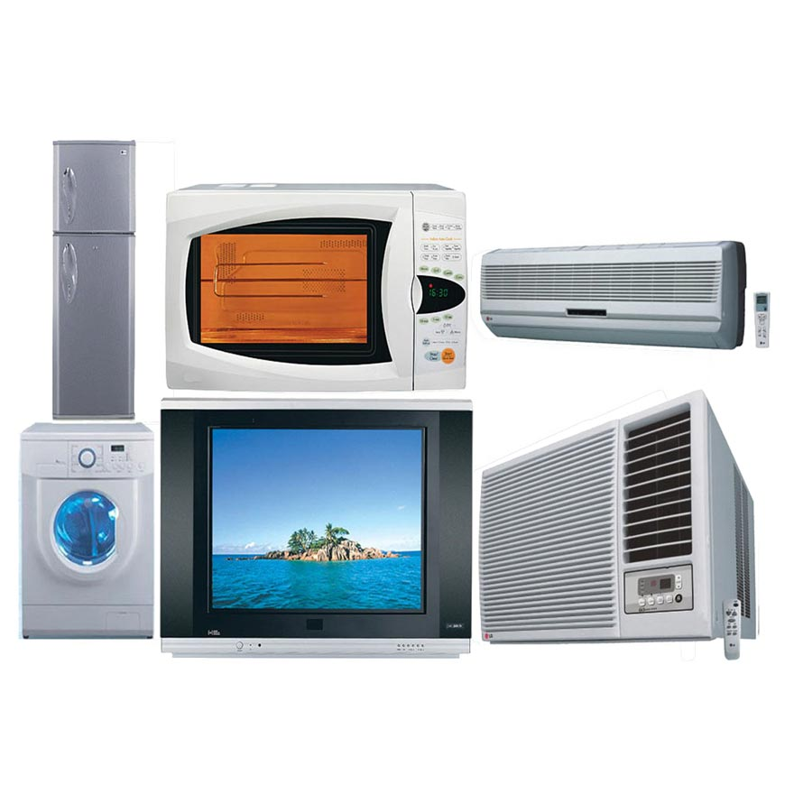
3.1.11 จัดซื้อโดยอ้างเพื่อใช้งานส่วนตัว หรือ เพื่อนำไปขายต่อ
พนักงานซื้อสินค้าจากตัวแทนที่มาขายสินค้าให้หน่วยงาน เพื่อนำไปใช้ส่วนตัว เช่น เครื่องมือ เครื่องใช้ คอมพิวเตอร์ อะไหล่รถยนต์ หรือ เป็นการซื้อเพื่อนำไปขายต่อ เป็นธุรกิจเสริม
สัญญาณบอกเหตุ
ปริมาณการสั่งซื้อสินค้าอุปโภค หรือสินค้าที่สามารถ นำไปขายต่อได้ เช่น อะไหล่ อุปกรณ์คอมพิวเตอร์ สูงมากผิดปกติ
มีการสั่งซื้อสินค้าอุปโภคที่ไม่จำเป็นต้องใช้ในบริษัท หรือ มากผิดปกติ เช่น ทิชชู
มีการส่งคืนสินค้า โดยไม่ได้รับใบลดหนี้
รายการสินค้าที่สั่งซื้อ ไม่มีการนำส่งไปยังผู้ใช้งานตามกำหนด
ผู้มีอำนาจหน้าที่ในกระบวนการจัดหาและครอบครัว มีหุ้นส่วนในธุรกิจที่เกี่ยวกับพัสดุ อุปกรณ์ที่หน่วยงานจำเป็นต้องซื้อ

Slide 26
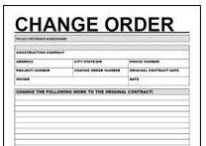
3.2 การบริหารสัญญา

Slide 27
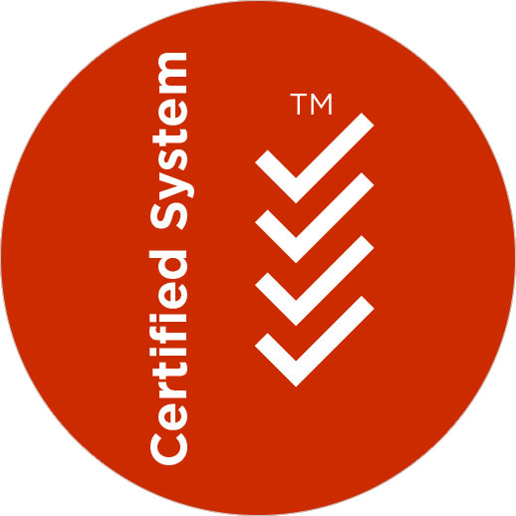
3.2.1 ผู้ควบคุมงาน / ผู้ตรวจรับ /ผู้ทดสอบ เอื้อคู่สัญญา เพื่อช่วยให้ผ่านการตรวจรับ
การดำเนินงานไม่เป็นไปตามสัญญาแต่ผู้ควบคุมงาน /ผู้ตรวจรับงาน /ผู้ทดสอบ ไม่มีการรายงาน/แจ้งเตือน หรือไม่แจ้งหน่วยงานบัญชีการเงิน เพื่อคำนวณหัก หรือ เรียกค่าปรับ/ค่าเสียหายตามเงื่อนไขสัญญา เช่น
การจัดหาบุคลากร ลูกจ้าง ที่ปรึกษา – จำนวนไม่ครบ หรือ มีคุณสมบัติ /ประสบการณ์งาน ไม่ครบถ้วน ตามที่ระบุในสัญญา
การจัดหาพัสดุอุปกรณ์ เครื่องจักร เพื่อใช้ในการทำงานไม่เป็นไปตามจำนวนและ SPEC.
ไม่ดำเนินการตามเงื่อนไขสัญญาที่สำคัญ เช่น การควบคุมด้านคุณภาพ ความปลอดภัย อาชีวอนามัย และ สิ่งแวดล้อม(QSHE) / มาตรการควบคุมมลพิษ
สัญญาณบอกเหตุ
ไม่มีการติดตาม/การรายงานความก้าวหน้างานอย่างสม่ำเสนอ
รายงานความก้าวหน้างาน ( Monthly Report) แสดงให้เห็นถึงความล่าช้า ติดต่อกันหลายงวด แต่ไม่มีการระบุหรือติดตามหาสาเหตุ
รายงานการประชุมระหว่าง หน่วยงานและคู่สัญญา มีประเด็นรายงานเรื่องงาน ล่าช้าบ่อยครั้ง แต่คู่สัญญาไม่มีการเสนอแนวทางการแก้ไข
ตรวจรับงานงวด โดยมีรายการ Pending Items จำนวนมาก
สถิติคู่สัญญาทิ้งงานมีจำนวนสูงขึ้น ไม่มีมาตรการจัดการกรณีคู่สัญญาทิ้งงาน เช่น Black lists
คู่สัญญาได้รับงานหลายโครงการในช่วงเวลาเดียวกัน

Slide 28
3.2.2 แก้ไขเปลี่ยนแปลงสัญญาโดยไม่มีเหตุผลสมควร (Change Order Abuse)
การแก้ไขเปลี่ยนแปลงสัญญาที่มิชอบ เป็นการสมรู้ร่วมคิดระหว่างคู่สัญญา กับ ผู้มีอำนาจหน้าที่ในกระบวนการจัดหา เพื่อแก้ไขเปลี่ยนแปลงสัญญา โดยเพิ่มปริมาณงาน ราคางาน เพื่อชดเชยราคางานที่เสนอต่ำเกินควรเพื่อให้ได้รับงานครั้งแรก หรือ ในกรณีที่งานไม่เป็นไปตามแผน ซึ่งสมควรยกเลิกสัญญาและดำเนินการจัดหาคู่สัญญารายใหม่ อาจมีการขอขยายระยะเวลาในสัญญา
สัญญาณบอกเหตุ
ไม่มีการกำหนดองค์ประกอบของคณะกรรมการ หลักเกณฑ์เงื่อนไข ระดับผู้มีอำนาจอนุมัติ ในกระบวนการพิจารณาการแก้ไขสัญญา
กระบวนการพิจารณาไม่เข้มงวด - ไม่ผ่านกระบวนการครบถ้วน
การระบุเหตุผลความจำเป็นไม่สมเหตุสมผล - เปลี่ยนผู้ผลิต ตปท. เป็น ไทย
สัญญาที่มีผู้เสนอราคางานต่ำกว่าราคากลาง/ราคาตลาด มากจะมีการแก้ไข สัญญาภายหลัง เพื่อเพิ่มขอบเขตงานและราคาสัญญา หรือขยายระยะเวลาสัญญา
สัญญาส่วนใหญ่มีการแก้ไขเปลี่ยนแปลงสัญญาภายหลัง
การแก้ไขเปลี่ยนแปลงสัญญา อ้างเหตุเพราะการศึกษาความเหมาะสมเบื้องต้น (Preliminary) ยังไม่สมบูรณ์ เช่น Soil Survey จึงต้องเปลี่ยนแปลงรายละเอียดด้านวิศวกรรม โครงสร้าง ขอบเขตงาน ฯลฯ เพิ่มราคางาน ภายหลัง
มีการแก้ไขสัญญาเพิ่มราคางาน แต่ไม่มีการเพิ่มหลักประกันงาน (Performance Security)

Slide 29
3.3 การส่งมอบงาน

Slide 30
3.3.1 การส่งมอบงาน ไม่เป็นไปตาม TOR / SPEC.
เป็นที่รู้กันว่า หากคู่สัญญาส่งมอบสินค้า บริการไม่เป็นไปตาม SPEC.หรือ เงื่อนไขของสัญญาที่กำหนดไว้ โดยไม่มีการแจ้งข้อเท็จจริง หรือ จงใจปกปิดข้อบกพร่อง อาจถือว่าเป็นการกระทำทุจริต แต่ถ้าคู่สัญญามิได้เจตนากระทำทุจริต หรือ ปกปิดข้อบกพร่อง คู่สัญญาต้องมีภาระรับผิดชอบความเสียหายตามเงื่อนไขสัญญา
สัญญาณบอกเหตุ
ไม่มีขั้นตอน/หลักเกณฑ์ การทดสอบ การตรวจรับ
พบข้อแตกต่างระหว่างผลการทดสอบ ผลการตรวจรับ กับ เงื่อนไขตามสัญญา และ SPEC. หลายรายการ แต่ไม่แสดงไว้ในรายงานผลการทดสอบตรวจรับ
มี Pending Item จำนวนมาก
สินค้า บริการ ที่ได้รับมีคุณภาพและประสิทธิภาพต่ำ มีการร้องเรียนเรื่องคุณภาพสินค้าบริการจากผู้ใช้งานบ่อยครั้ง
รับมาใช้งานได้ไม่นานก็ชำรุด ต้องซ่อมแซม

Slide 31
3.3.2 การสับเปลี่ยนสินค้า
ผู้ขายและคู่ค้า อาจสับเปลี่ยนสินค้าที่มีคุณภาพต่ำกว่า SPEC ที่กำหนดไว้ในสัญญา โดยใช้วิธีปลอมแปลง หรือ ส่งสินค้าที่มีตำหนิ อะไหล่ที่ใช้แล้ว เพื่อสร้างผลกำไรที่เพิ่มขึ้น หรือ เพื่อให้ทันส่งของตามกำหนด โดยผู้ค้าที่ไม่ซื่อตรงจะให้ของกำนัล หรือ ผลตอบแทน กับผู้ทดสอบ ตรวจรับ ผู้บริหารสัญญา เพื่อช่วยอำนวยความสะดวก และ จัดทำหลักฐานเอกสารที่เป็นเท็จเพื่อปกปิดการกระทำทุจริต
สัญญาณบอกเหตุ
ลักษณะการหีบห่อที่ผิดปกติ
ลักษณะสินค้าที่ได้รับ แตกต่างจาก รายละเอียด ของสินค้าตามที่ระบุในสัญญา TOR / SPEC.
หมายเลขกำกับสินค้าแตกต่างจากเอกสาร Catalog No. หมายเลขอัตโนมัติจากระบบ /ประเทศผู้ผลิตแตกต่างจาก ใบสั่งซื้อ
จำนวนสินค้าที่ไม่ผ่านการทดสอบการเปลี่ยนคืนสินค้า มีจำนวนมากขึ้น
ค่าใช้จ่ายซ่อมบำรุงสูงขึ้น

Slide 32
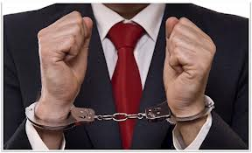
3.3.3 การแจ้ง/รายงาน ข้อมูลเท็จ
คู่สัญญา หรือ ผู้ส่งมอบสินค้า อาจแจ้งข้อมูลที่เป็นเท็จเกี่ยวกับคุณสมบัติและประสบการณ์ของลูกจ้าง การแจ้งหนี้ค่าสินค้า บริการ ที่ไม่ได้มีการส่งมอบจริง การเรียกเก็บค่าสินค้าบริการที่สูงเกินจริง การปลอมเอกสารค้ำประกันสัญญา เอกสารประกันภัย ฯลฯ
สัญญาณบอกเหตุ
ความแตกต่างระหว่าง ผลการทดสอบ กับ SPEC.
การปฏิเสธ หรือ ไม่สามารถ ที่จะส่งมอบหลักฐาน เอกสารตามที่ผู้ควบคุมงาน/หน่วยงานจัดหาร้องขอ หรือ ส่งเอกสารหลักฐานไม่ครบถ้วน
สินค้า บริการ ที่ส่งมอบมีข้อบกพร่อง ถูกส่งคืน บ่อยครั้ง
มีการร้องเรียนเรื่องคุณภาพสินค้า บริการ จากผู้ใช้งานบ่อยครั้ง

Slide 33
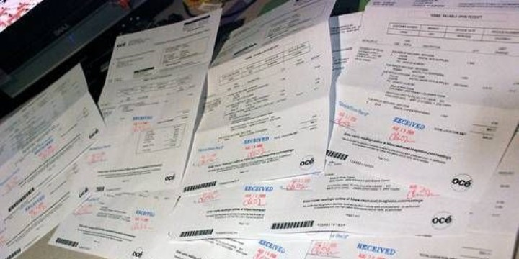
3.4 การเบิกจ่ายค่างาน

Slide 34
3.4.1 ใบแจ้งหนี้ปลอม ใบแจ้งหนี้สูงเกินจริง ใบแจ้งหนี้ซ้ำซ้อน
คู่ค้าอาจส่งใบแจ้งหนี้ที่ไม่มีการส่งมอบ สินค้าบริการ หรือ แจ้งหนี้สูงเกินกว่าที่ส่งมอบสินค้าบริการตามจริง หรือ ส่งใบแจ้งหนี้ซ้ำโดยเจตนา การกระทำดังกล่าวอาจเกิดจากคู่สัญญาเพียงลำพัง หรือ เกิดจากการสมรู้ร่วมคิดกับเจ้าหน้าที่ของหน่วยงาน โดยให้ผลประโยชน์ตอบแทน
สัญญาณบอกเหตุ
ไม่มีการกำหนดผู้รับผิดชอบ และ หลักเกณฑ์ในการส่งมอบ ตรวจรับสินค้าบริการ และการเบิกจ่ายค่าสินค้าบริการ
ใบแจ้งหนี้ไม่ระบุสถานที่ส่งมอบสินค้าบริการ
ไม่มีใบสั่งซื้อ ไม่มีเอกสารใบรับสินค้าบริการ ตามใบแจ้งหนี้
ใบแจ้งหนี้ แสดง ราคา ปริมาณ รายการ หรือ เงื่อนไขการชำระเงิน ไม่สอดคล้องกับเงื่อนไขตามสัญญา เอกสารใบสั่งซื้อ ใบรับของ หรือ บันทึกการรับจ่ายพัสดุ
คู่สัญญารายเดียวกัน ส่งสำเนาใบแจ้งหนี้หลายใบที่มีเลขที่เดียวกัน หรือ มีรายการ ปริมาณ จำนวนเงินเท่ากัน หรือ อ้างอิงใบสั่งซื้อเลขที่เดียวกัน
สรุปยอดรวมการเบิกจ่ายเงิน มากกว่ายอดรวมใบสั่งซื้อ/ สัญญา

Slide 35
3.4.2 กรณีทุจริต การขอเบิกค่างาน
คู่สัญญาใช้สำเนาเอกสารการจ่ายเงินรายการเดียวกัน ส่งไปยังหน่วยงานบัญชีเพื่อขอเบิกเงินค่างานมากกว่า 1 โครงการ ซึ่งกรณีนี้จะมีเจ้าหน้าที่สมรู้ร่วมคิด ทั้งผู้ตรวจรับงาน และ หรือ เจ้าหน้าที่บัญชีการเงินที่ตรวจสอบเอกสารการขอเบิกเงิน – เช่น นำเอกสารการซื้ออุปกรณ์ที่มีลักษณะการใช้เหมือนกันทั้ง 3 โครงการไปขอเบิกเงินทั้ง 3 โครงการ เพื่อนำเงินไปใช้ก่อน แล้วจึงจัดหามาส่งมอบจริงภายหลัง หรือ อาจเวียนใช้งาน เช่น เครื่องจักร อุปกรณ์
สัญญาณบอกเหตุ
คู่สัญญารายเดียวกัน ได้รับงานลักษณะเดียวกันหลายโครงการ
คู่สัญญาวาง Bill เรียกเก็บเงินไปหลายๆโครงการ โดยแนบ สำเนาเอกสารรายการเดียวกัน – ขอเบิกเงินค่าบำรุงรักษาบริเวณ 2 สัญญา โดยใช้สำเนาใบเสร็จค่าซื้อหญ้า 1,000 ตร.เมตร จากร้านค้าเดียวกัน (ดึงข้อมูลจากระบบงานมาเลือกสอบทาน)

Slide 36
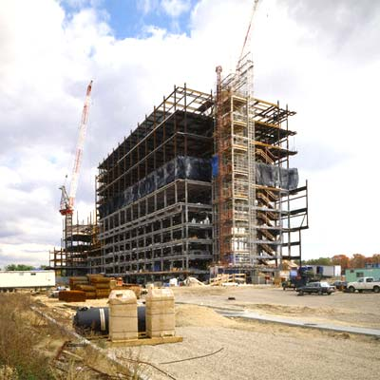
3.4.3 นำพัสดุคงเหลือ ไปใช้ส่วนตัว/จำหน่าย
ภายหลังโครงการแล้วเสร็จย่อมมีพัสดุคงเหลือโครงการจำนวนมาก ซึ่งคู่สัญญาต้องดำเนินการส่งมอบพัสดุคงเหลือ หรือ บริหารจัดการพัสดุให้เป็นไปตามเงื่อนไขสัญญา แต่อาจพบว่าคู่สัญญา หรือ ผู้ปฏิบัติงานมีการลักลอบนำพัสดุคงเหลือโครงการไปขาย หรือ ใช้ส่วนตัว
สัญญาณบอกเหตุ
ไม่มีระเบียบ หลักเกณฑ์ ผู้รับผิดชอบ ในการจัดการ พัสดุคงเหลือโครงการฯ
ไม่มีการระบุเรื่องกรรมสิทธ์ หรือ การจัดการพัสดุคงเหลือโครงการไว้ใน เงื่อนไขสัญญา
มีการรายงานพัสดุโครงการฯ สูญหายบ่อยครั้ง แต่ไม่มีการติดตามหาสาเหตุและการกำหนดมาตรการป้องกัน

Slide 37
3.5 หลักประกัน

Slide 38
3.5.1 หลักประกันหมดอายุ ไม่ครอบคลุมวงเงินค้ำประกัน
กรณีผลงานไม่เป็นไปตามเงื่อนไขในสัญญา คู่สัญญาไม่มาทำการปรับปรุงงานให้แล้วเสร็จ เกิดความเสียหายเนื่องจากคู่สัญญา จะมีการนำค่าเสียหายมาหักเงินประกัน(กรณีเงินสด) หรือ เรียกร้องการชดใช้ (จากธนาคารผู้ค้ำประกัน)ตามเงื่อนไขที่กำหนดไว้ในสัญญา แต่เจ้าหน้าที่ผู้รับผิดชอบไม่ตรวจสอบความถูกต้องครบถ้วนของระยะเวลา วงเงินค้ำประกัน
สัญญาณบอกเหตุ
ไม่มีหลักเกณฑ์ / ผู้รับผิดชอบในการตรวจสอบ จัดเก็บ หลักประกัน
กรณีมีการแก้ไขเปลี่ยนแปลงสัญญา เพื่อขยายระยะเวลา เพิ่มวงเงินค่างาน ไม่มีการกำหนดให้ส่งสำเนาเรื่องให้ผู้รับผิดชอบการจัดทำหลักประกัน
จัดเก็บหลักประกันหมดอายุไว้จำนวนมาก

Slide 39
3.5.2 คืนหลักประกันโดยไม่มีหลักฐาน การตรวจสอบผลงาน
ผู้มีอำนาจ เจ้าหน้าที่ที่เกี่ยวข้อง หน่วยงานบัญชีการเงิน อนุมัติและคืนหลักประกันโดยไม่ตรวจสอบภาระผูกพัน กรณีผลงานไม่เป็นไปตามเงื่อนไขในสัญญา คู่สัญญาไม่มาทำการปรับปรุงงานให้แล้วเสร็จ เกิดความเสียหายเนื่องจากคู่สัญญา แต่ไม่มีการนำค่าเสียหายมาหักเงินประกัน(กรณีเงินสด) หรือ เรียกร้องการชดใช้ (จากธนาคารผู้ค้ำประกัน)ตามเงื่อนไขที่กำหนดไว้ในสัญญา
สัญญาณบอกเหตุ
ไม่มีหลักเกณฑ์ / ผู้รับผิดชอบในการพิจารณาการคืน หลักประกัน
ภายหลังจากคืนหลักประกัน หน่วยงานต้องซ่อมแซมโดยใช้งบประมาณหน่วยงานบ่อยครั้ง
ไม่มีการติดตามหาสาเหตุกรณีผลงานไม่เป็นไปตามเงื่อนไขที่กำหนด และต้องซ่อมแซม

Slide 40
Q & A
kaewta.c@egat.co.th

